Slide 1
Emu8086介绍
Emu8086是一个可在Windows环境下运行
的8086CPU汇编仿真软件。
EMU8086集源代码编辑器，汇编/反汇编工
具以及可以运行debug的模拟器（虚拟机器）
于一身。它能够编译源代码，并在模拟器上一
步一步的执行。

Slide 2
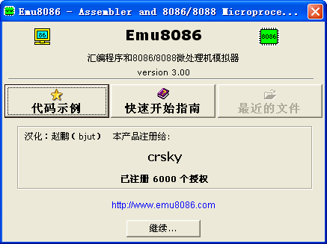
三、实验内容及步骤：
1、Emu8086的使用
（1）双击桌面上的Emu8086的图标，出现如图所示的对话框，选择【继续……】

Slide 3
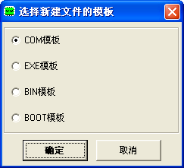
首次打开软件，界面中默认已有一段小程序。
若用户需要自己重新编程，可点击工具栏的【新建】
图标，选择编程所采用的模板。
（2）新建文件，选择模板。
新建文件（四种模板）：
COM模板：适合简单程序段，从代码段的偏移地址为100H处开始存放指令（即：源代码之前应有ORG 100H）。
EXE模板：适合完整程序的编写。
BIN模板：一般不用，因为不能
正确解释伪指令。
BOOT模板：编写程序，数据段
的段地址为07C0H。

Slide 4
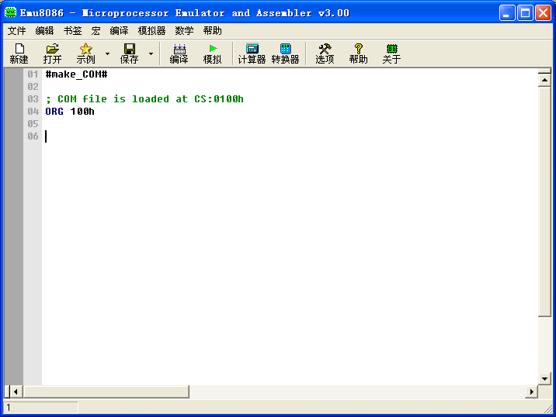
选择COM模板, 软件出现源代码编辑器的界面，如图所示：

Slide 5
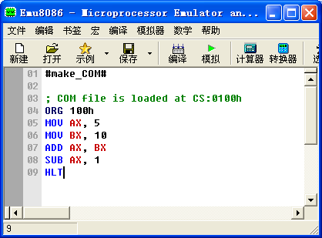
（3）编辑源程序并保存，汇编源程序的文件扩展名
必须是ASM 。
在源代码编辑器的空白区域，编写程序。
程序编写结束，点击菜单【文件】【另存为……】，
将源程序保存，文件扩展名为.asm。

Slide 6
（4）编译程序
点击工具栏的【编译】按钮，对程序编译，检查语法
是否有错。如果程序有错误，编译不通过，并给出错
误提示的信息。

Slide 7
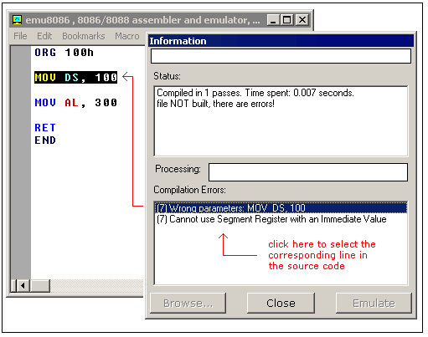
点击错误提示，即可选择源代码中相应的错误的行，
在此处更改源代码。上例中的提示“Cannot use Segment
Register with an Immediate Value”， 指的是不能使用
立即数给段寄存器赋值。更改程序后，重新编译，直到
无错误为止。

Slide 8
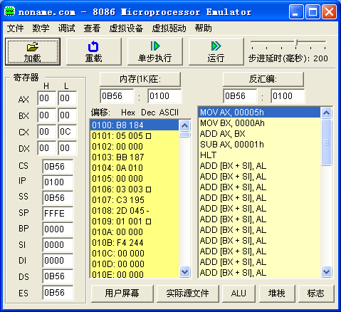
（5）执行程序
源程序无错误，则编译通过。点击工具栏的
【模拟】按钮，出现如图所示的界面：
程序调试、运行窗口，可以选择执行方式（单步或正常），查看内存、寄存器内容，进行汇编（将指令汇编成对应的机器码）和反汇编等。
点击【单步执行】，程序将每执行一条指令便产生一次中断，便于观察、分析运行的过程细节。
点击【运行】，程序将从第一句直接运行到最后一句。
界面的左侧可以观察程序运行过程中，各个寄存器的值的变化。

